Slide 1
Karel A Josef Čapkovi
Prezentace

Slide 2
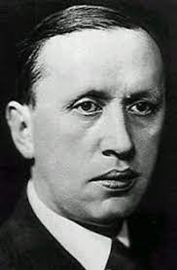
Karel Čapek
- Narodil se v roce 1890 9. ledna v Malých
Svatoňovicích
- Měl 2 starší sourozence - sestru Helenu a bratra
Josefa.
-Studoval na gymnáziích v Hradci Králové a Brně.
- Byl to významný spisovatel, novinář, fotograf
-kamarád TGM

Slide 3
R.U.R.
-Divadelní hra R.U.R.
- je vědeckofantastické drama
- ve hře poprvé zaznělo slovo robot, které ve skutečnosti
vymyslel bratr Josef a stalo se mezinárodním slovem.

Slide 4
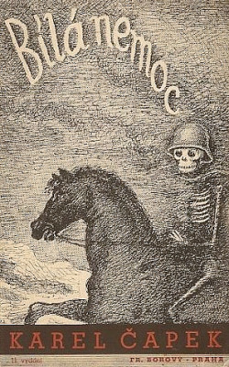
Díla Karla Čapka
- Válka s mloky
- Bílá nemoc
- Zahradníkův rok
- Dášenka

Slide 5
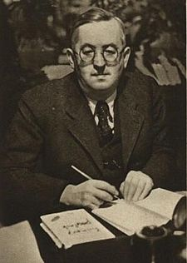
Josef Čapek
-Narodil se v roce 1887 23. března v Hronově
-Dětství prožil v Malých Svatoňovicích
- Byl to český spisovatel, malíř a ilustrátor
- napsal pejska a kočičku

